Slide 1
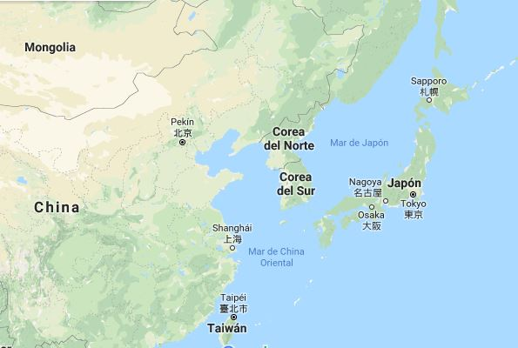

Slide 2
GUERRA DE COREA
2GM: Japón ocupó Corea, al finalizar dicha guerra, entregó este territorio a USA y a la URSS, haciendo que en dicha zona existiese una división en 2 facciones: una comunista en el norte y otra nacionalista-capitalista en el sur.
En 1948 se formaron:
República Popular de Corea con el gobierno comunista de Kim II Sung.
República de Corea con la presidencia de Syngman Rhee.

Slide 3
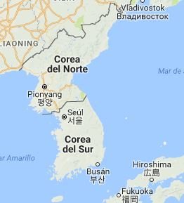

Slide 4
1950
Los norcoreanos invadieron el sur apoyados por China y la URSS.
En respuesta USA envió tropas y expulsaron a los comunistas.
Con la finalidad de unificar el país, los estadounidenses tomaron el norte.
Tras 3 años de enfrentamientos al punto de iniciar una tercera guerra mundial, en 1953 los bloques capitalista y comunista acordaron respetar sus fronteras.

Slide 5
Gobernantes de Corea del sur (dictaduras)
1948-1961 Syngman Rhee
1961-1979 Park Jeong Hee
1980-1988 Chun Doo Hwan
Julio-agosto 1988 se estableció un gobierno democrático.
2017 Moon Jae-In
Gobernantes de Corea del Norte
1948-1994 Kim Il Sung
1994-2010 Kim Jong Il
2010- … Kim Jong Un

Slide 7
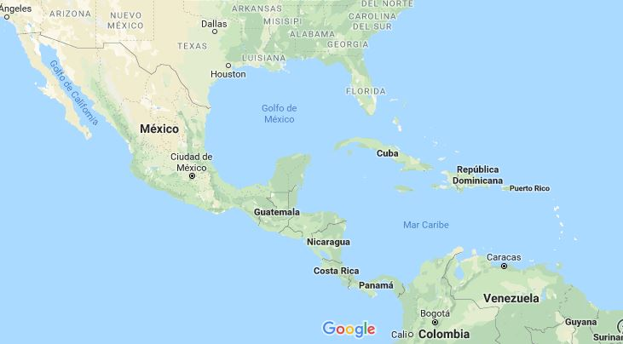

Slide 8
REVOLUCIÓN CUBANA
América central y el Caribe se convirtieron en el patio trasero de USA, (cultivo y extracción de productos químicos).
En 1953, Fidel Castro, atacó el cuartel Moncada, lo que lo llevó a prisión y a su exilio en México.
Castro regresó a Cuba con la idea de emprender una revolución socialista para derrocar a Fulgencio Batista, dictador desde 1933.

Slide 9
Fidel junto con sus aliados Camilo Cienfuegos y Ernesto Guevara se instalaron en el sur y se lanzaron a conquistar el resto de la isla, con su lema “Patria o Muerte. Venceremos”
Durante la época de Batista los cubanos padecían miseria, por lo que su propio gente apoyo el movimiento revolucionario.
Castro derrocó a la dictadura en 1959 y la mayoría de los cubanos celebraron la liberación.

Slide 10
Las primeras medidas de transformación fueron la supresión de latifundios, nacionalización monopolios, incrementaron salarios y reorganizaron los programas de educación y salud pública.
Esto provocó la oposición de USA. Perdió la isla más grande e importante por su ubicación.
En 1961, John F. Kennedy rompió relaciones con Cuba, imponiéndole un bloque económico consistente en la prohibición de la importación de sus productos.

Slide 11
Presionó a la OEA para que la excluyera e intentó derrocar a Castro enviando exiliados cubanos a invadir la Bahía Cochinos, esta acción fracasó.
Castro convirtió el Partido Comunista Cubano en el partido único.

Slide 12
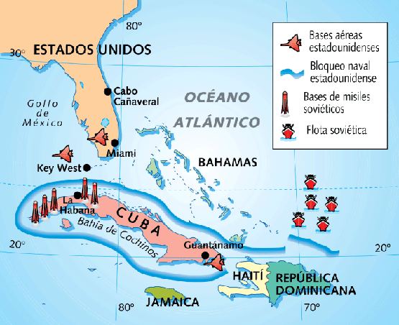

Slide 13
GUERRA DE LOS MISILES
La intervención de Estados Unidos en Cuba alertó a los soviéticos. Nikita Kruschev envió tropas a la isla y preparó el emplazamiento de misiles de mediano alcance.
Con esto la URSS compensó la presencia de base militares y misiles desplegados por USA en Alemania Occidental y en Turquía.
Mediante los aviones espía U-2 USA pudo descubrir y fotografiar el arsenal militar soviético.

Slide 14
Esto generó una gran tensión en gobierno estadounidense, por lo que el Pdte. Kennedy, en octubre de 1962, a anunciar una cuarentena defensiva, la cual consistió en cercar Cuba con barcos y aviones de guerra.
La guerra nuclear estuvo a punto de estallar, pero mediante negociaciones secretas ambas potencias llegaron a un acuerdo: USA no intervendría en Cuba y la URSS desmantelaría las bases militares.

Slide 15
Tanto en Kremlin y en Casa Blanca se instalaron teléfonos rojos; éstos serían el símbolo del estallido de la Tercera Guerra Mundial.
Hasta la disolución del comunismo soviético, la URSS apoyó a Cuba con dinero, petróleo y tecnología.
La economía de la URSS se desplomó y dejo de apoyar a Cuba.

